Slide 1
Προσαρμογή στην Κλιματική Αλλαγή.
Πολιτικές, Σχέδια και Εφαρμογή
«Έξυπνες» παρεμβάσεις για την αντιπλημμυρική προστασία ευπαθών, πυκνοδομημένων περιοχών
Δρ. Γεράσιμος Γιαννάτος, Γεωλόγος Μελετητής
Μουσείο Ακρόπολης
Αθήνα, 22 Ιουνίου 2022

Slide 2
Ευπαθής πυκνοδομημένη περιοχή - Τμήμα Δ. Περιστερίου
Χρονική περίοδος: 2015-2016
Χρονική περίοδος: 1945-1960
«Έξυπνες» παρεμβάσεις για την αντιπλημμυρική προστασία ευπαθών, πυκνοδομημένων περιοχών

Slide 3
Πεδινή ζώνη Λεκανοπεδίου Αττικής, προ εποικισμού
«Έξυπνες» παρεμβάσεις για την αντιπλημμυρική προστασία ευπαθών, πυκνοδομημένων περιοχών

Slide 4
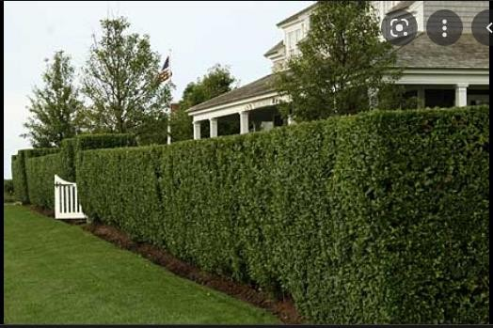
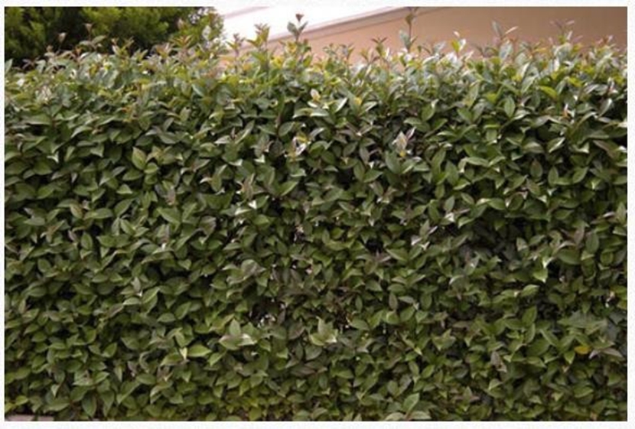
Κατασκευές ανάσχεσης του πλημμυρικού κύματος
«Έξυπνες» παρεμβάσεις για την αντιπλημμυρική προστασία ευπαθών, πυκνοδομημένων περιοχών

Slide 5
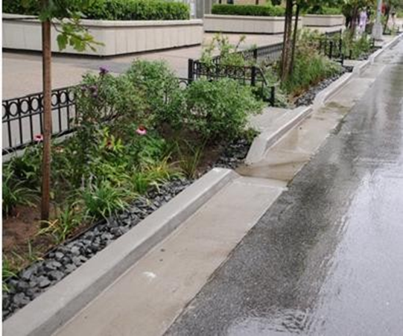
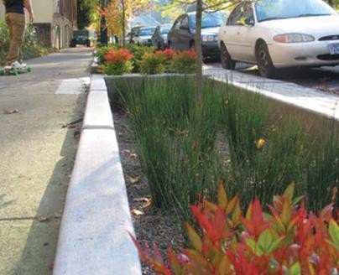
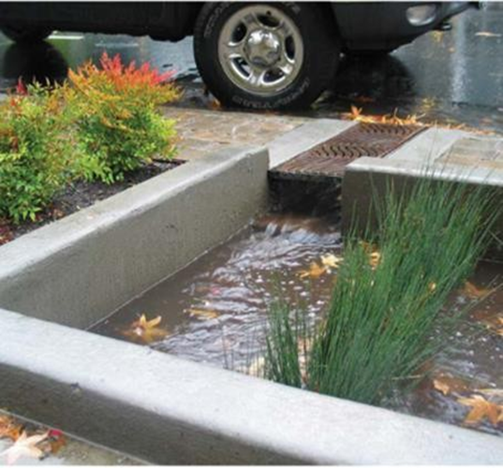
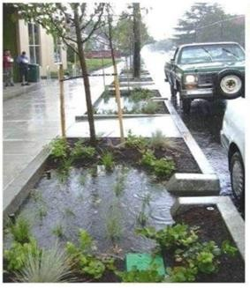
Κατασκευές που διευκολύνουν τη διήθηση υδάτων στο έδαφος
«Έξυπνες» παρεμβάσεις για την αντιπλημμυρική προστασία ευπαθών, πυκνοδομημένων περιοχών

Slide 6
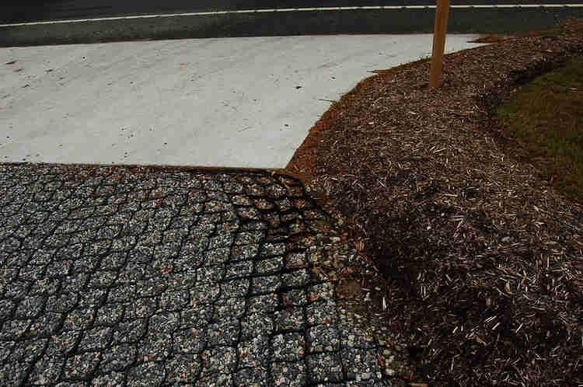
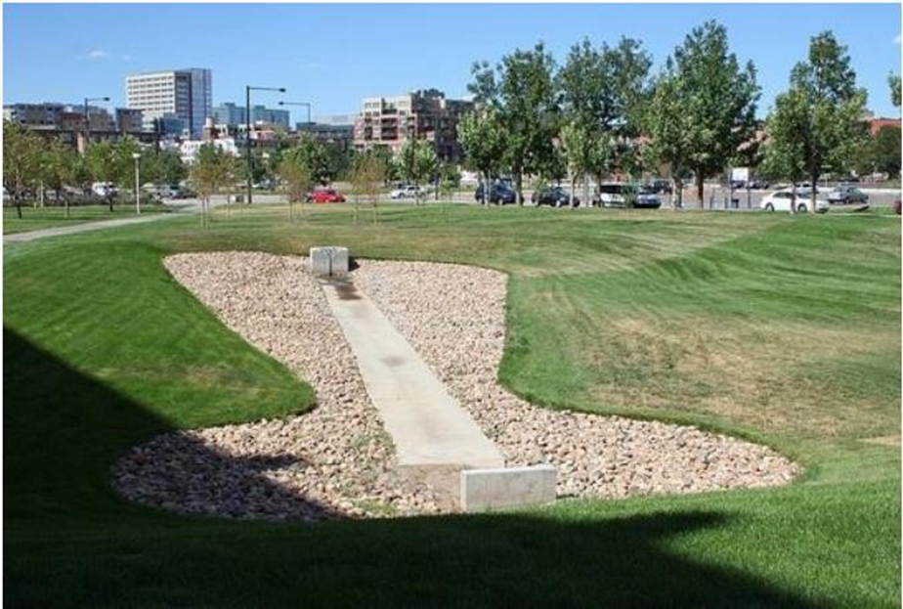
«Έξυπνες» παρεμβάσεις – Κατασκευές που διευκολύνουν τη διήθηση υδάτων στο έδαφος
«Έξυπνες» παρεμβάσεις για την αντιπλημμυρική προστασία ευπαθών, πυκνοδομημένων περιοχών

Slide 7
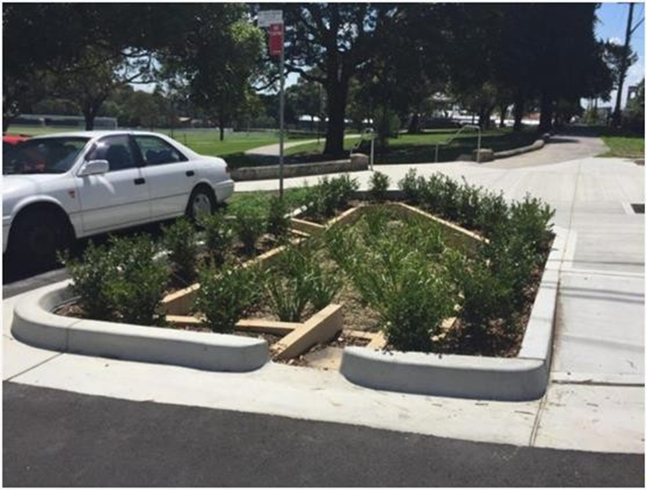
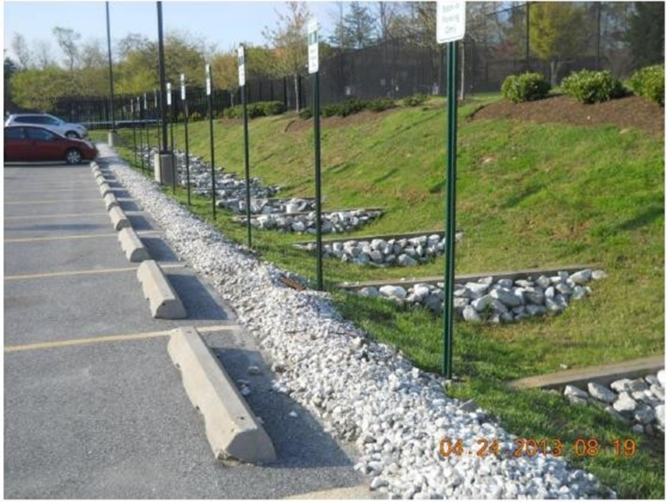
Κατασκευές που ανακόπτουν/επιβραδύνουν και διευκολύνουν τη διήθηση υδάτων στο έδαφος
«Έξυπνες» παρεμβάσεις για την αντιπλημμυρική προστασία ευπαθών, πυκνοδομημένων περιοχών

Slide 8
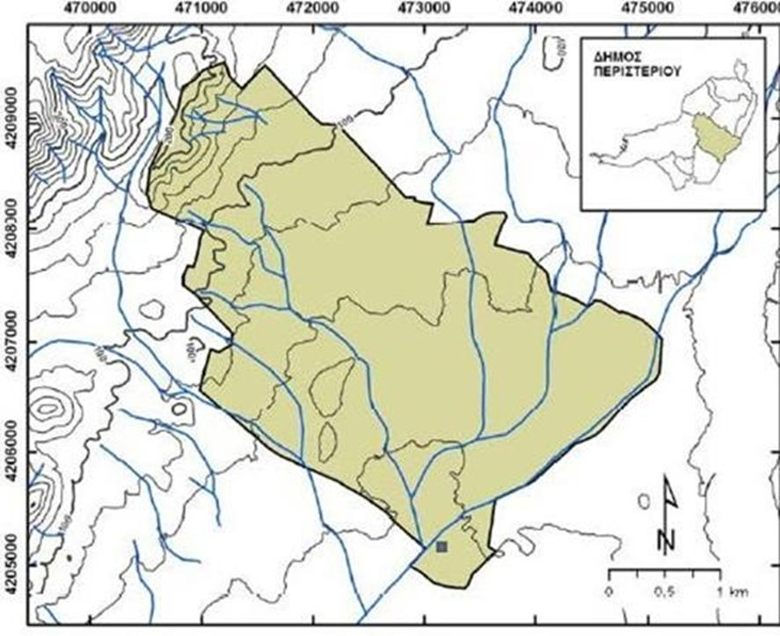
Υδρογραφικό δίκτυο - Τμήματος Δ. Περιστερίου
«Έξυπνες» παρεμβάσεις για την αντιπλημμυρική προστασία ευπαθών, πυκνοδομημένων περιοχών

Slide 9
Ευχαριστώ για την προσοχή σας!
«Έξυπνες» παρεμβάσεις για την αντιπλημμυρική προστασία ευπαθών, πυκνοδομημένων περιοχών

